Slide 1
Jeux répétés

Slide 2
Présentation
Pour résoudre les jeux simultanés joués une seule fois on se met à la place de l'autre joueur et on cherche un équilibre.
Pour résoudre les jeux séquentiels on utilise l'analyse rétrograde en commençant par le bas de l'arbre et en remontant.
Que se passe-t-il si l'interaction est répétée ?
Comment cela peut il amener à la coopération?

Slide 3
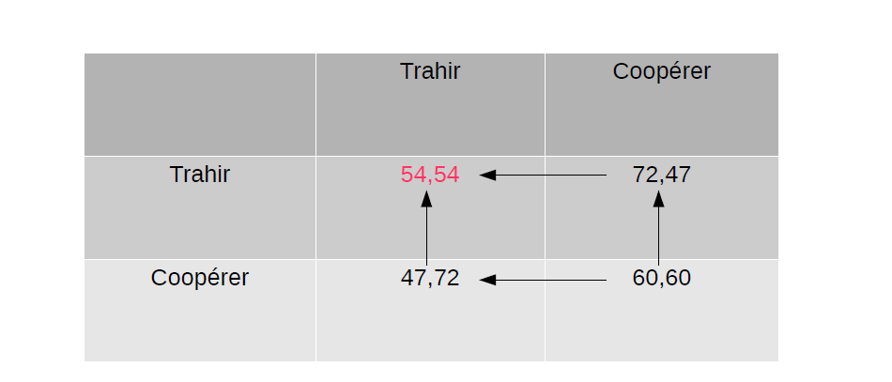
Exemple
Équilibre (trahir) : 54
Coopérer : 60
La stratégie dominante de tous les joueurs donne de moins bons résultats que la stratégie dominée.
Comment arriver à une coopération qui rendrait non attractive la possibilité de trahir ?

Slide 4
Nombre de répétitions fini (1)
Si on suppose que l'interaction a lieu un nombre fini T de fois.
La trahison est dominante pour la dernière fois.
La coopération est impossible si l'interaction a lieu un nombre fixe et connu de fois

Slide 5
Nombre de répétitions fini (2)
Pour déterminer les équilibres de Nash parfaits, on raisonne récursivement.:
A la période T, les stratégies doivent constituer un équilibre de Nash quelle que soit l’histoire du jeu.
Cela implique que les deux joueurs avouent (i.e., jouent D).
A la période T-1, la situation est identique, puisque la période T est entièrement déterminée, indépendamment du passé. Donc les joueurs avouent également, et ainsi de suite.
DONC: si un jeu en une étape a un équilibre de Nash unique, alors le jeu obtenu en répétant T fois le jeu possède un seul équilibre de Nash parfait, qui consiste simplement en la répétition de cet équilibre de Nash à chaque étape, indépendamment du passé.

Slide 6
Sous quelles conditions la coopération est possible?
La coopération est possible si le nombre d'interactions est :
Inconnu
Incertain
Trop long
Pas de dernière interaction => pas d'analyse rétrograde.

Slide 7
Stratégies des jeux répétés
Nous allons examiner 2 stratégies:
la stratégie Grim Trigger et
La stratégie Tit for Tat

Slide 8
Stratégie Grim Trigger
Commencer par coopérer.
Coopérer tant que l'adversaire coopère.
Après une trahison, toujours trahir.
Ne pardonne pas.
A une mémoire longue
Répond à la question : La coopération est elle possible ?

Slide 9
Stratégie Tit for Tat donnant-donnant
Commencer par coopérer.
Coopérer si l'adversaire a coopéré le coup précédent.
Trahir si l'adversaire a trahi le coup précédent
Pardonne plus.
A une mémoire courte.
Répond à la question : La coopération est elle facile ?

Slide 10
Raisonnement à adopter
1 euro demain vaut moins qu‘1 euro aujourd'hui.
Soit r le taux d'intérêt.
Investir 1 euro cette année donnera 1+r l'année prochaine.
Par un raisonnement inverse:
1 euro l'année prochaine vaut 1/(1+r) cette année.
Quels sont les gains cumulés de « coopérer » et «trahir» contre la stratégie Grim Trigger en prenant en compte le taux d'intérêt r ?

Slide 11
Gains cumulés
Le gain cumulé
On montre que le gain cumulé est égal:

Slide 12
Coopération jeu répété du DP selon Grim Trigger
Pourquoi coopérer avec Grim Trigger ?
Coopération : 60 puis 60 puis 60 puis 60...
Trahison : 72 puis 54 puis 54 puis 54...

Slide 13
Calcul de l’intérêt à coopérer
Quel est le gain de coopérer?
Gain (coopérer) = 60 + 60/(1+r) + 60/(1+r)2+…
Gain (coopérer) = 60 + 60/r
Quel est le gain de trahir ?
Gain (trahir) = 72 + 54/(1+r) + 54/(1+r)2+…
Gain (trahir) = 72 + 54/r
A partir de quel taux d'intérêt la coopération devient elle intéressante ?
En d’autres termes quel intérêt le joueur a de coopérer? et donc de patienter devant la trahison?
Gain (coopérer) > Gain (trahir)
60 + 60/r > 72 + 54/r
6/r > 12
r < 1/2
On a intérêt à coopérer avec Grim Trigger si r < 50 %.

Slide 14
Coopération jeu répété du DP selon Tit for Tat
Pourquoi coopérer avec Tit for Tat?
Coopération : 60 puis 60 puis 60 puis 60...
Trahison : 72 puis 47 puis 60 puis 60...

Slide 15
Stratégie Tit for Tat
Calculer les gains de coopérer et trahir avec Tit for Tat.
A partir de quel taux d'intérêt a-t-on intérêt à coopérer ?
1. Gain (coopérer) = 60 + 60/(1+r) + 60/(1+r)2 +..
2. Gain (trahir) = 72 + 47/(1+r) + 60/(1+r)2 + …
Gain (coopérer) > Gain (trahir)
60+60/(1+r)+60/(1+r)2+... > 72+47/(1+r)+60/(1+r)2+...
60+60/(1+r) > 72+47/(1+r)
13/(1+r) > 12
1+r < 13/12
r < 1/12
La coopération est intéressante si r < 8.3 %
Elle est plus dure à atteindre qu'avec Grim Trigger

Slide 16
Discussion
Le paramètre « r » est appelé le taux d’actualisation
Lorsque « r » est faible la coopération s’installe durablement
« r » modélise la préférence pour le présent (ou l’impatience des joueurs)
Lorsque « r » est faible les gains futurs comptent davantage: les joueurs attachent plus de valeur au futur (patients)

